Slide 1
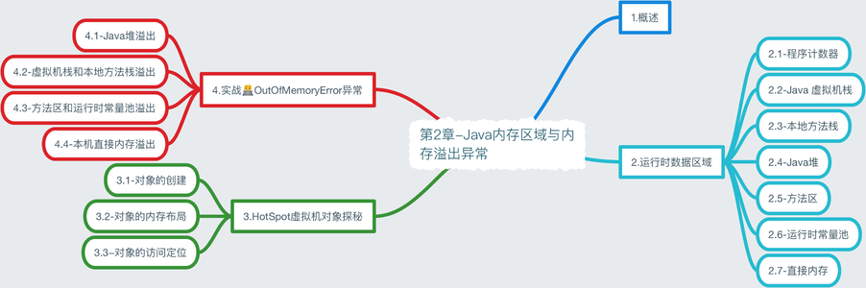
Java内存区域与内存溢出异常

Slide 2
预备知识
堆内存
栈内存

Slide 3
堆内存
存储的是数组和对象（其实数组就是对象），凡是new建立的都是在堆中，堆中存放的都是实体（对象），实体用于封装数据，而且是封装多个（实体的多个属性），如果一个数据消失，这个实体也没有消失，还可以用，所以堆是不会随时释放的，但是栈不一样，栈里存放的都是单个变量，变量被释放了，那就没有了。堆里的实体虽然不会被释放，但是会被当成垃圾，Java有垃圾回收机制不定时的收取。

Slide 4
栈内存
栈内存首先是一片内存区域，存储的都是局部变量，凡是定义在方法中的都是局部变量（方法外的是全局变量），for循环内部定义的也是局部变量，是先加载函数才能进行局部变量的定义，所以方法先进栈，然后再定义变量，变量有自己的作用域，一旦离开作用域，变量就会被释放。栈内存的更新速度很快，因为局部变量的生命周期都很短。

Slide 5
堆与栈内存的差别？
区别：
（1）存放内容不同
（2）生命周期不同
（3）内存回收管理不同
（4）存取速度不同

Slide 6
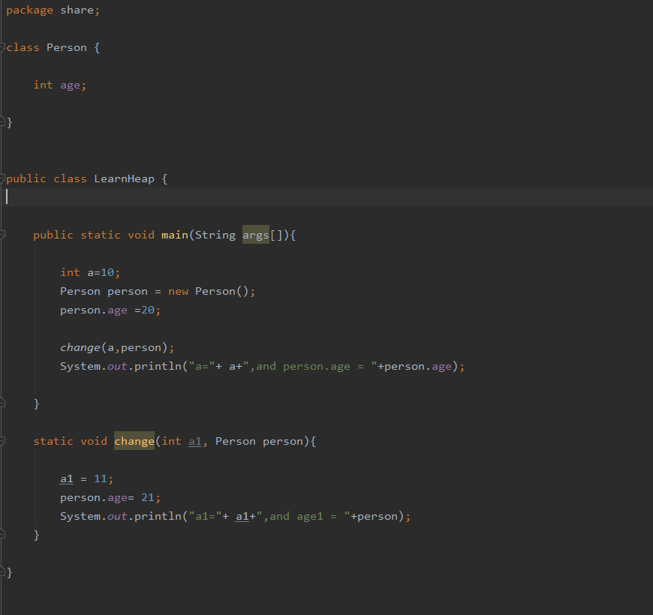
堆与栈的例子

Slide 7
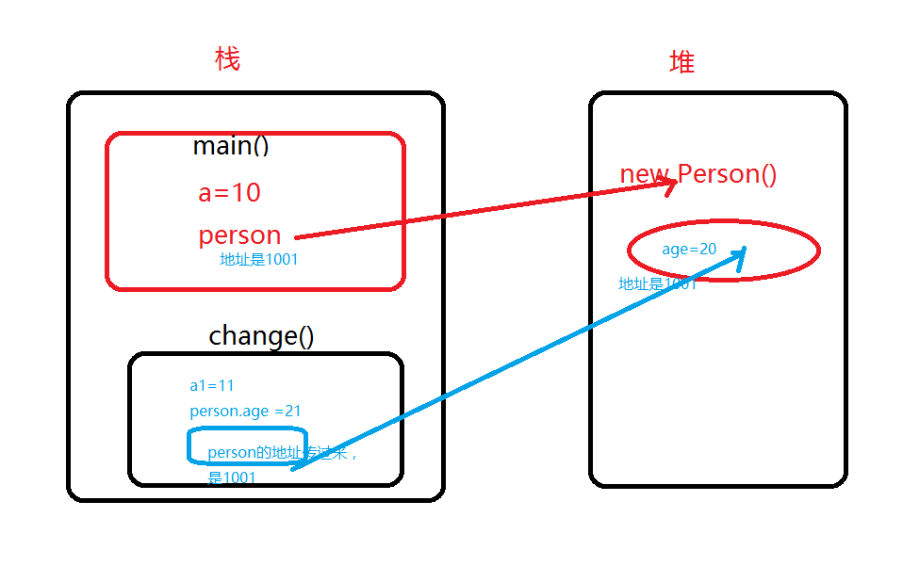
堆栈内发生的操作

Slide 8
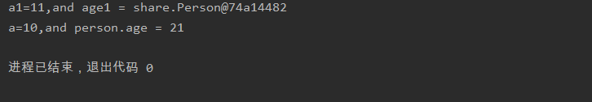
结果

Slide 9
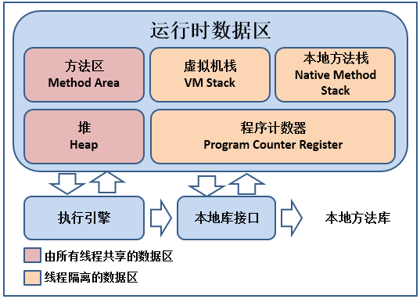
运行时数据区域

Slide 10
程序计数器
1、简介
程序计数器（Program Counter Register）是一块较小的内存空间，可以看作是当前线程所执行的字节码的行号指示器。
2、状态：
①执行java方法，计数器记录虚拟机字节码指令的地址
②执行native方法，计数器为空（undefined）
③唯一一个在java虚拟机规范中没有规定任何的OutOfMemoryError的区域。
④线程私有

Slide 11
java虚拟机栈
1、简介：
虚拟机栈描述的是java方法执行的内存模型：每个方法在执行时都会创建一个栈帧 ，栈帧用于存储局部变量表，操作数栈，动态链接，方法出口等信息。
2、运行机制：
当JVM调用一个Java方法的时候，首先它会检测类数据来决定字节数（局部变量数组和操作数栈的占用大小，每个独立的方法会进行一次单独的测算），会在局部变量数组和操作数栈中需要用到这个大小。随后JVM就会创建合适大小的栈帧用来作方法调用和入栈操作。

Slide 12
栈帧——局部变量表
栈帧的局部变量部分是由为索引0开始的字节数组构成。
它包含了所有的方法参数和局部变量。
在数组中的每个插槽或条目大小是4个字节。
存放各种基本数据类型、对象引用和returnAddress。
参数会首先被放置如局部变量数组中，顺序是它们在方法中声明的顺序。

Slide 13
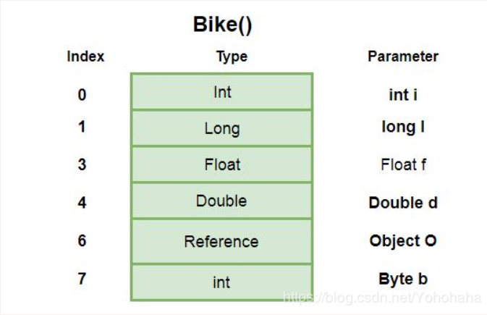
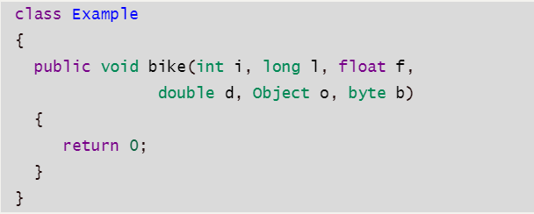
局部变量表——例子

Slide 14
栈帧——操作数栈
JVM使用操作数栈作为运行的工作空间或者我们也可以说用来存储计算的中间结果。
操作数栈也像局部变量数组一样组织为一个数组。但是它不是使用索引来访问的而是由一些指令来访问，这些指令可以把值推进栈中，也可以把值从栈中弹出并且做一些我们需要的操作。

Slide 15
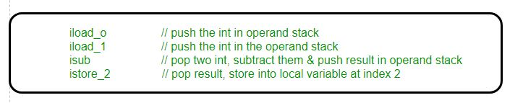
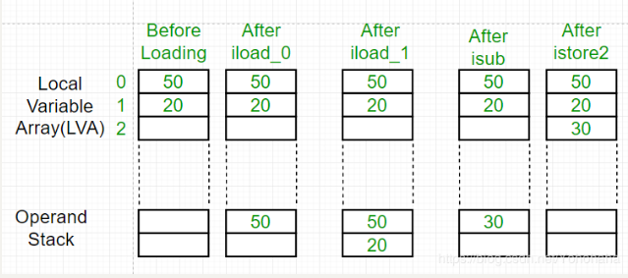
操作数栈——例子
这个例子把两个int类型的局部变量进行相减，并且将结果int值存储在第三个局部变量中：

Slide 16
栈帧——动态链接
符号引用和直接引用在运行时进行解析和链接的过程，叫动态链接。

Slide 17
栈帧——方法返回地址
方法的两种退出方式：
1、正常完成出口
2、异常完成出口

Slide 18
栈帧——作用机制
作用机制：
无论采用何种退出方式，在方法退出之后，都需要返回到方法被调用的位置，程序才能继续执行，方法返回时可能需要在栈帧中保存一些信息，用来帮助恢复它的上层方法的执行状态。一般来说，方法正常退出时，调用者的PC计数器的值可以作为返回地址，栈帧中很可能会保存这个计数器值。而方法异常退出时，返回地址是要通过异常处理器表来确定的，栈帧中一般不会保存这部分信息。

Slide 19
本地方法栈
简介：
对于一个运行中的Java程序而言，它还可能会用到一些跟本地方法相关的数据区。当某个线程调用一个本地方法时，它就进入了一个全新的并且不再受虚拟机限制的世界。本地方法可以通过本地方法接口来访问虚拟机的运行时数据区。

Slide 20
本地方法栈
运行机制：任何本地方法接口都会使用某种本地方法栈。当线程调用Java方法时，虚拟机会创建一个新的栈帧并压入Java栈。然而当它调用的是本地方法时，虚拟机会保持Java栈不变，不再在线程的Java栈中压入新的帧，虚拟机只是简单地动态连接并直接调用指定的本地方法。

Slide 21
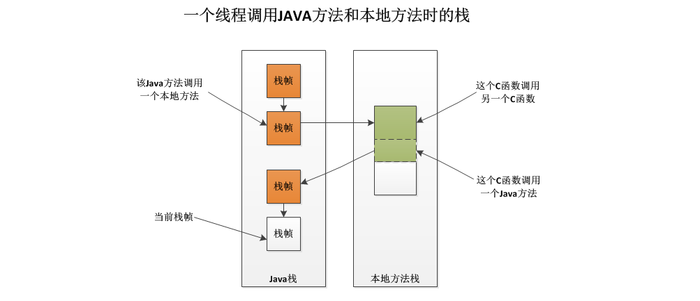
JAVA虚拟机内部线程运行的全景图

Slide 22
java堆
简介:Java堆是被所有线程共享的一块内存区域，在虚拟机启动时创建。此内存区域的唯一目的就是存放对象实例，几乎所有对象实例都在这里分配内存。java堆是垃圾收集器管理的主要区域。
java堆可以处于物理上不连续的内存空间中，只要逻辑上是连续的即可，就像我们磁盘空间一样。在实现时候，既可以实现成固定大小的，也可以是可扩展的（目前主流是可扩展的（通过-Xmx和-Xms控制））。若堆中没有内存完成实例分配，且堆也无法在扩展时将抛出OutOfMemoryError异常。

Slide 23
Java堆细分
从内存回收角度来看，现在收集器基本采用分代收集算法所以java堆还可以细分为：新生代和老生代；
从内存分配角度来看，线程共享的java堆中可能划分出多个线程私有的分配缓冲区

Slide 24
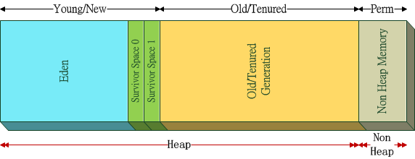
新生代与老生代
- Young/New Generation 新生代
新生对象放置在新生代中，新生代由Eden 与Survivor Space 组成。
- Old/Tenured Generation 老年代
老年代用于存放程序中经过几次垃圾回收后还存活的对象

Slide 25
方法区
方法区和java堆一样，各个线程共享的内存区域，用于储存已被虚拟机加载的类信息、常量、静态变量、即时编译器编译后的代码等数据。

Slide 26
运行时常量池
运行时常量池是方法区的一部分。（JDK1.7后运行时常量池移出方法区，并在java堆中开辟一块区域存放运行时常量池）class文件中除了有类的版本、字段、方法、接口等描述信息外，还有一项信息是常量池，用于存放编译期生成的各种字面量和符号引用，这部分内容将在类加载后进入运行时常量池中存放。

Slide 27
运行时常量池特点
特点：相对于class文件常量池，其具备动态性，并非预置入class文件中常量池的内容才能进入方法区运行时常量池，运行期间也可能将新的常量放入池中。（以String.intern作为例子）

Slide 28
运行时常量池特点——例子
String.intern概述：
String.intern()是一个Native方法，它的作用是：
（JDK1.7及以前）如果运行时常量池中已经包含一个等于此String对象内容的字符串，则返回常量池中该字符串的引用；如果没有，则在常量池中创建与此String内容相同的字符串，并返回常量池中创建的字符串的引用。
（JDK1.7以后）当常量池中没有该字符串时，intern（）方法的实现不再是在常量池中创建与此String内容相同的字符串，而改为在常量池中记录Java Heap中首次出现的该字符串的引用，并返回该引用。

Slide 29
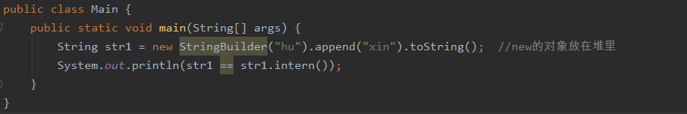
此方法jdk1.6及其以前返回 false jdk1.7及其以后返回 true

Slide 30
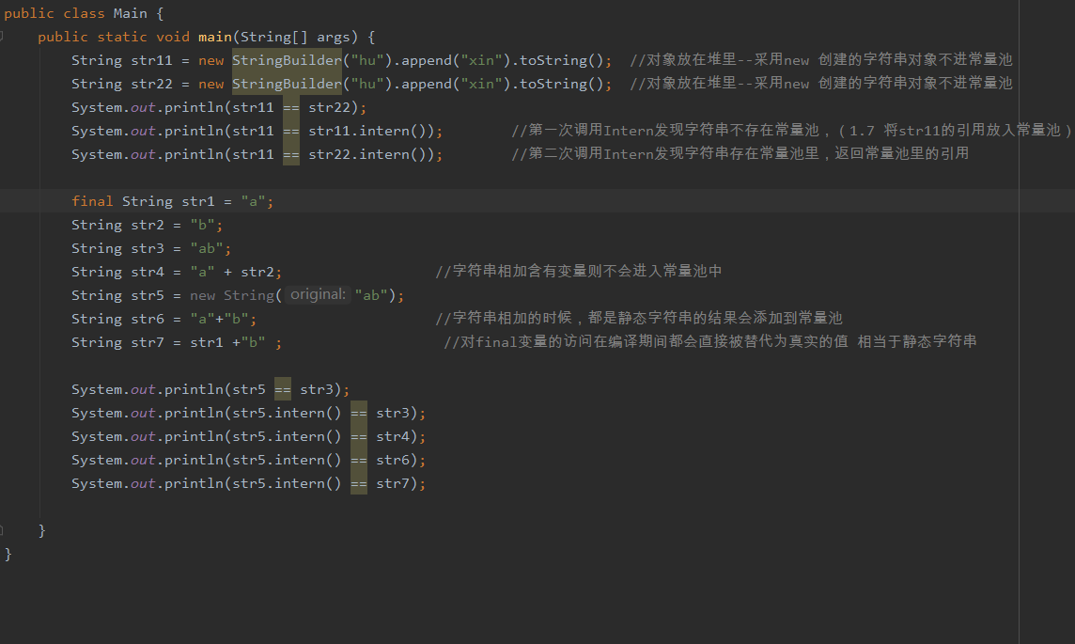
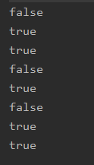
字符串总结

Slide 31
直接内存
概述：直接内存（Direct Memory）就是Java堆外内存。直接内存并不是虚拟机运行时数据区的一部分，也不是Java虚拟机规范中定义的内存区域，但是这部分内存也被频繁地使用，也可能导致OutOfMemoryError异常出现。
运行机制：在JDK 1.4中新加入了NIO（New Input/Output）类，引入了一种基于通道（Channel）与缓冲区（Buffer）的I/O方式，它可以使用Native函数库直接分配堆外内存，然后通过一个存储在Java堆里面的DirectByteBuffer对象作为这块内存的引用进行操作。这样能在一些场景中显著提高性能，因为避免了在Java堆和Native堆中来回复制数据。

Slide 32
直接内存
特点: 本机直接内存的分配不会受到Java 堆大小的限制，受到本机总内存大小和处理器寻址空间限制。
出现OOM原因：服务器管理员在配置虚拟机参数时，会根据实际内存设置-Xmx等参数信息，经常忽略直接内存，使各个内存区域总和大于物理内存限制，最终导致在动态扩展中出现OOM异常。
直接内存（堆外内存）与堆内存比较
1、直接内存申请空间耗费更高的性能，当频繁申请到一定量时尤为明显
2、直接内存IO读写的性能要优于普通的堆内存，在多次读写操作的情况下差异明显

Slide 33
直接内存
为什么直接内存读写速度比非直接内存快？
对于直接内存来说，JVM将会在IO操作上具有更高的性能，因为它直接作用于本地系统的IO操作。而非直接内存，也就是堆内存中的数据，如果要作IO操作，会先复制到直接内存，再利用本地IO处理。
从数据流的角度，非直接内存是下面这样的作用链：
本地IO-->直接内存-->非直接内存-->直接内存-->本地IO而直接内存是：
本地IO-->直接内存-->本地IO

Slide 34
HotSpot虚拟机对象
为更好的了解虚拟机中数据的创建，布局，访问。以具体的虚拟机hotspot和常用的内存区域java堆为例，探讨hotspot虚拟机在java堆中对象的分配、布局和访问的全过程。

Slide 35
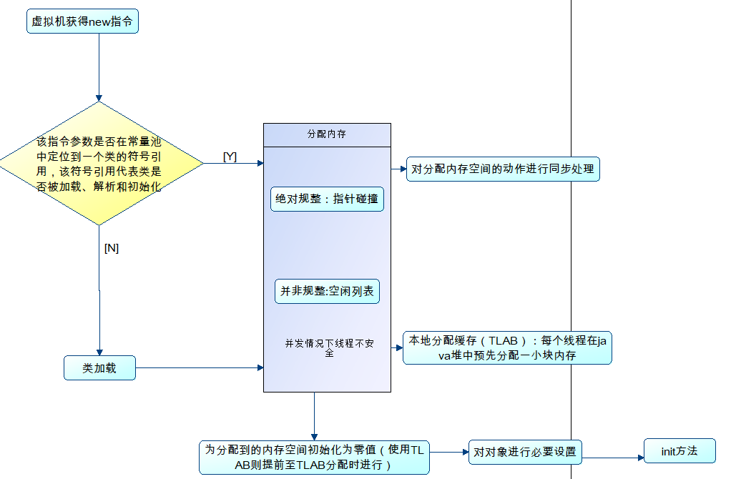
对象的创建

Slide 36
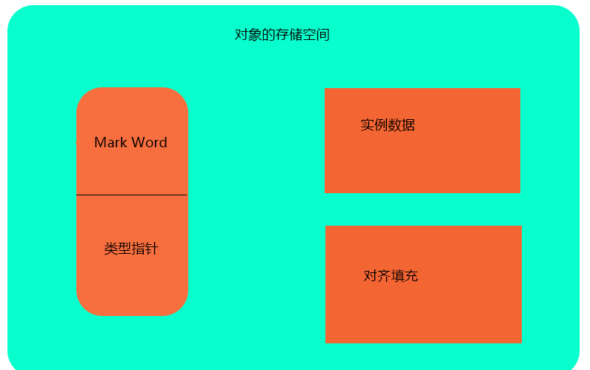
对象的内存布局

Slide 37
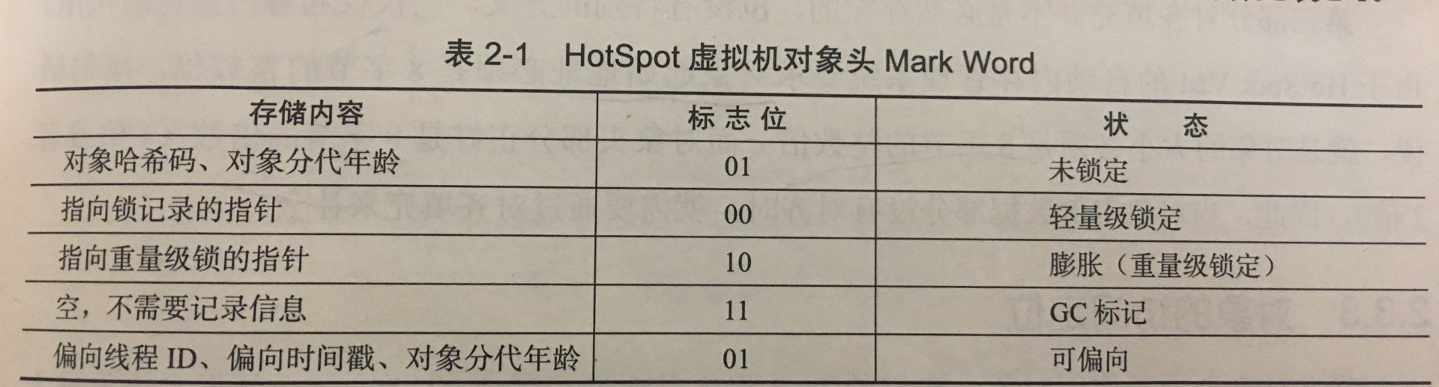
对象存储空间——对象头
第一部分用于存储对象自身的运行时数据，如哈希码（HashCode）、GC 分代年龄、锁状态标志、线程持有的锁、偏向线程 ID、偏向时间戳、对象分代年龄，这部分信息称为“Mark Word”；Mark Word 被设计成一个非固定的数据结构以便在极小的空间内存储尽量多的信息，它会根据自己的状态复用自己的存储空间。
第二部分是类型指针，即对象指向它的类元数据的指针，虚拟机通过这个指针来确定这个对象是哪个类的实例；
如果对象是一个 Java 数组，那在对象头中还必须有一块用于记录数组长度的数据。因为虚拟机可以通过普通 Java 对象的元数据信息确定 Java 对象的大小，但是从数组的元数据中无法确定数组的大小。

Slide 38
对象的存储空间——实例数据
实例数据部分是对象真正存储的有效信息，也是在程序代码中所定义的各种类型的字段内容。
这部分的存储顺序会受到虚拟机分配策略参数（FieldsAllocationStyle）和字段在 Java 源码中定义顺序的影响。
HotSpot虚拟机默认的分配策略为longs/doubles、ints、shorts/chars、bytes/booleans、oop，从分配策略中可以看出，相同宽度的字段总是分配到一起。（父类定义的变量在子类前。compactfields参数为true时，子类中较窄的变量也可能会插入到父类变量空隙中）。

Slide 39
对象的存储空间——对齐填充
HotSpot虚拟机要求对象的起始地址必须是8字节的整数倍，也就是对象的大小必须是8字节的整数倍。而对象头部分正好是8字节的倍数（1倍或者2倍），因此，当对象实例数据部分没有对齐的时候，就需要通过对齐填充来补全。

Slide 40
对象的访问定位
Java程序需要通过栈上的引用数据来操作堆上的具体对象。对象的访问方式取决于虚拟机实现，目前主流的访问方式有使用句柄和直接指针两种。

Slide 41
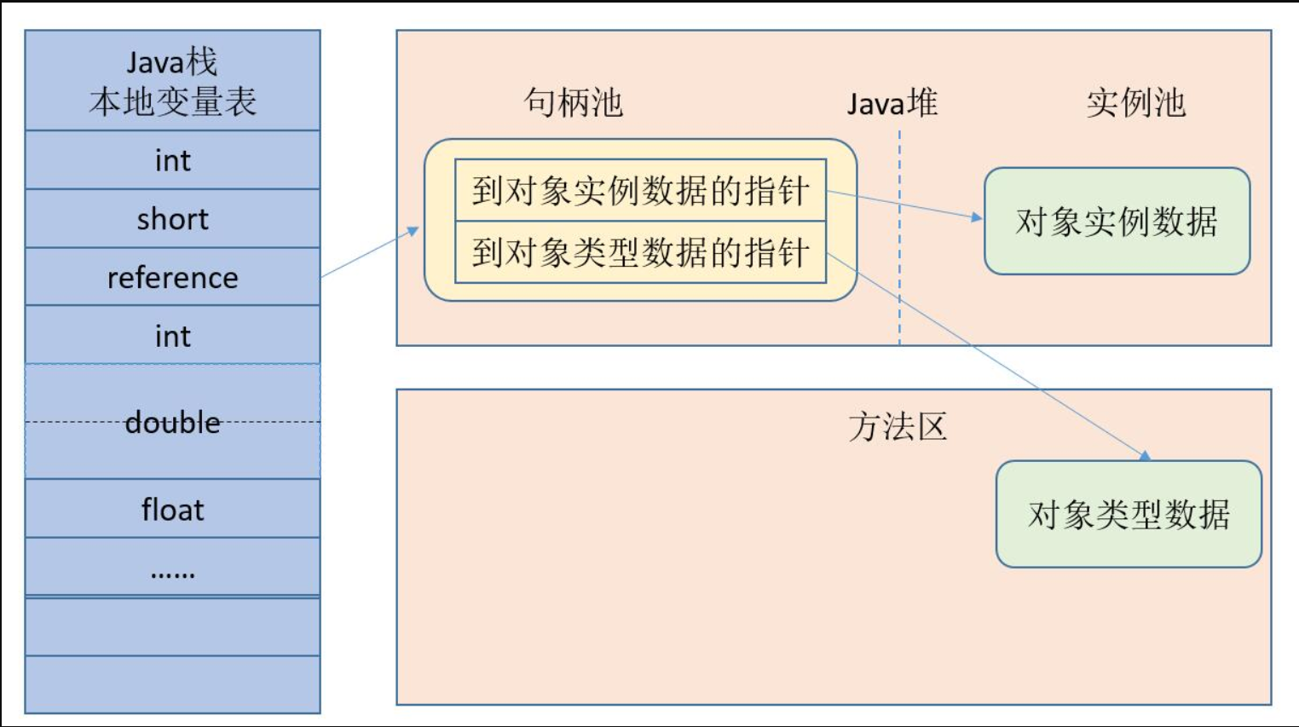
句柄
Java堆中划分出一块内存来作为句柄池，引用中存储对象的句柄地址，而句柄中包含了对象实例数据与类型数据各自的具体地址信息。
优势：引用中存储的是稳定的句柄地址，在对象被移动(垃圾收集时移动对象是非常普遍的行为)时只会改变句柄中的实例数据指针，而引用本身不需要修改。

Slide 42
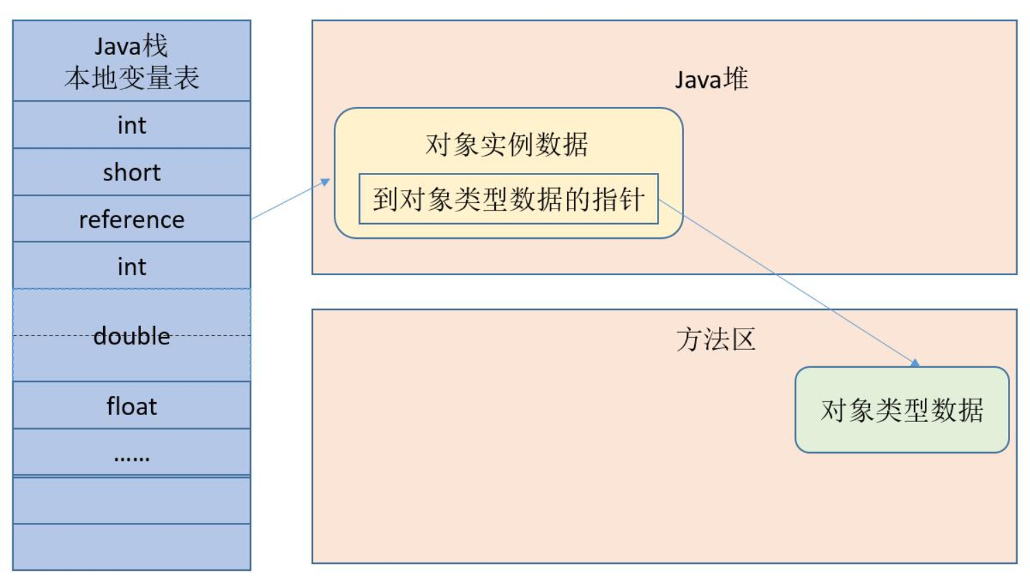
直接指针
如果使用直接指针访问，那么Java堆对象的布局中就必须考虑如何放置访问类型数据的相关信息，而引用中存储的直接就是对象地址。
优势：速度更快，节省了一次指针定位的时间开销。由于对象的访问在Java中非常频繁，因此这类开销积少成多后也是非常可观的执行成本。

Slide 43
内存溢出
Java堆溢出
虚拟机和本地方法栈溢出
方法区和运行常量池溢出

Slide 44
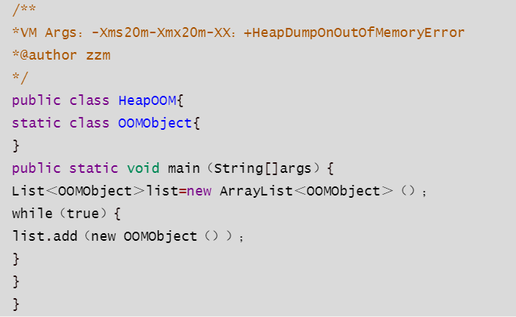

Java堆溢出
产生的原因：因为堆中存放的是对象实例和数组，所以当对象数量>最大堆容量限制时，就会发生内存溢出异常；
代码测试：

Slide 45
Java堆溢出解决方案
1）如果对象不是必须的，但是又有指向GC Root(后面章节介绍)的引用链，此时无法被GC，就会出现内存泄露，可通过定位泄露原因在代码中找到解决方案；
2）如果对象是必须的，就要检查虚拟机栈的堆参数能否调大（当虚拟机内存总容量小于物理内存时可以调大），如果能调大可通过修改该参数来解决：
--Xmx：最大堆内存
--Xms：最小堆内存
如果--Xmx和--Xms相同，则说明堆内存不可动态扩展。

Slide 46
虚拟机栈和本地方法栈溢出
发生内存溢出的原因：
由于在HotSpot虚拟机中，不区分虚拟机栈和本地方法栈，所以设置本地方法栈大小的参数—
Xoss无效，一般通过--Xss参数设置栈容量（我猜测ss是stack size的缩写，这样比较好记）
虚拟机中定义了两种异常情况：
1）当线程申请的栈深度超过虚拟机允许的最大栈深度时，会发生StackOverflowError异常；
2）当栈内存扩展时，如果不能申请到足够的内存，就会发生OutOfMemoryError异常
我们知道这部分内存是线程私有的，每个线程都需要分配一块内存，所以当线程很多时就会发生内存溢出：
①内存容量=堆内存+方法区内存+程序计数器内存（可忽略）+栈内存（虚拟机栈
和本地方法栈）；
②因为栈容量在编译器就可知，且一旦分配在运行期就不会改变，在栈容量一定
的情况下，每个虚拟机栈分配到的栈容量越大，可以创建的线程数就越少；
③当线程过多时，就会导致栈容量不足，从而发生内存溢出；

Slide 47
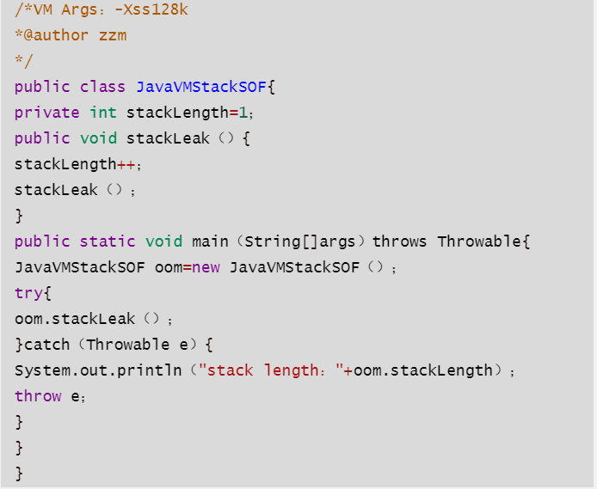
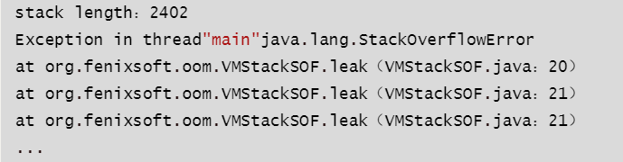
代码测试
单线程

Slide 48
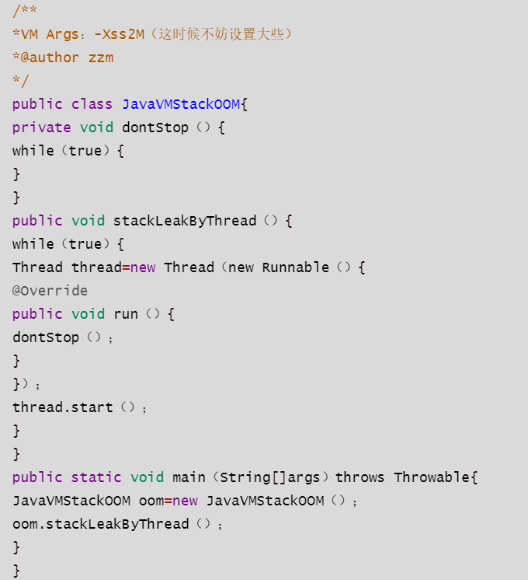
代码测试
多线程

Slide 49
解决方法
首先，判断能不能减少线程数，如果能则减少线程数；如果不能减少线程数，就只能通过减小最大堆内存容量和最大栈容量来解决：
1）--Xmx：减少
2）--Xss：减少

Slide 50
方法区和运行时常量池溢出
异常发生原因
方法区主要存储class的相关信息，如类，名、访问修饰符、常量池、字段描述信息、方法描述信息等，所以如果运行时产生大量的类去填满方法区，就能出现内存溢出异常。这里就涉及到如何动态产生大量类的方法，一般有如下两种：
1）使用反射机制或动态代理
2）使用CGLib直接操作字节码

Slide 51
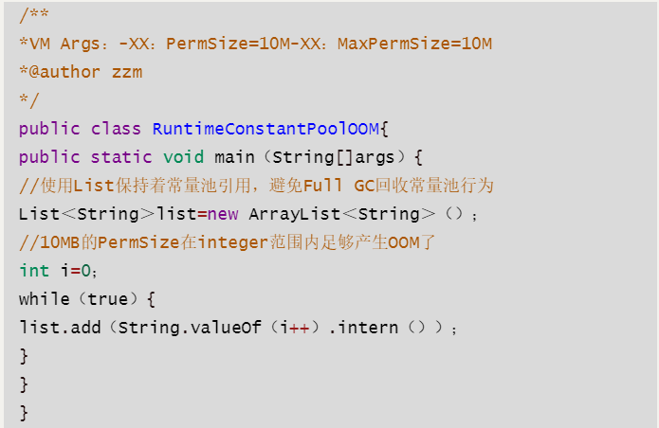
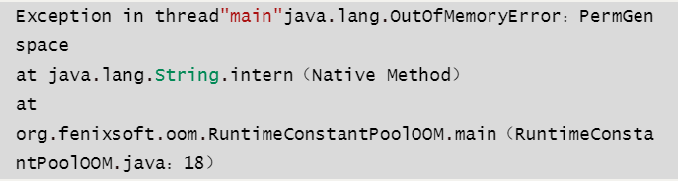
代码测试

Slide 52
解决方法
通过调节方法区大小参数--XX:PermSize和-XX:MaxPermSize限制方法区大小，当设置成相同的值时不可扩展。
除以上三种虚拟机内存溢出情况之外，还有一种本机直接内存溢出，可通过调节参数-XX:MaxDirectMemorysize指定，若不指定，则和Java堆内存大小一样。

